Slide 1





Квіз
Анаграми

Slide 2
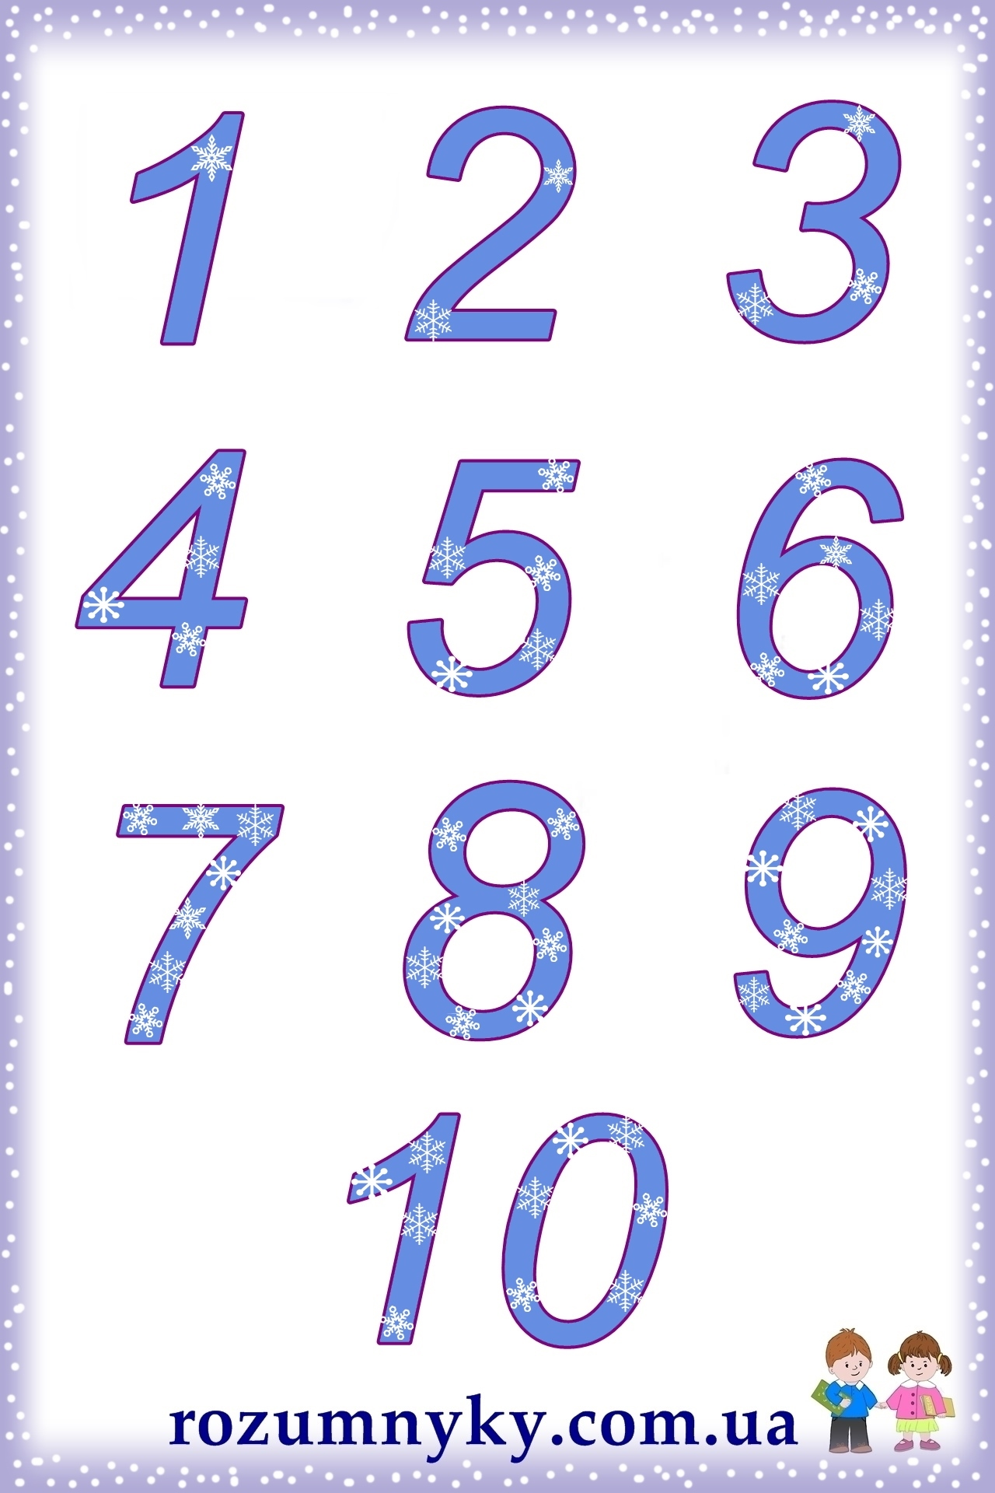


н
а
п
л
і
д
я
Л

Slide 3
я
р
о
н
е
п
л
в
о
я
й
с

Slide 4




і
и
в
П
п
с
ю
л
о

Slide 5
А
к
к
т
т
р
н
а
а
и

Slide 6

в
н
р
у
а
и
о
х

Slide 7
з
о
о
ц
я
м
к
і
п
и

Slide 8
ВІДПОВІДІ

Slide 9

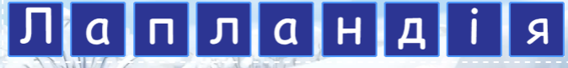
н
а
п
л
і
д
я
Л

Slide 10

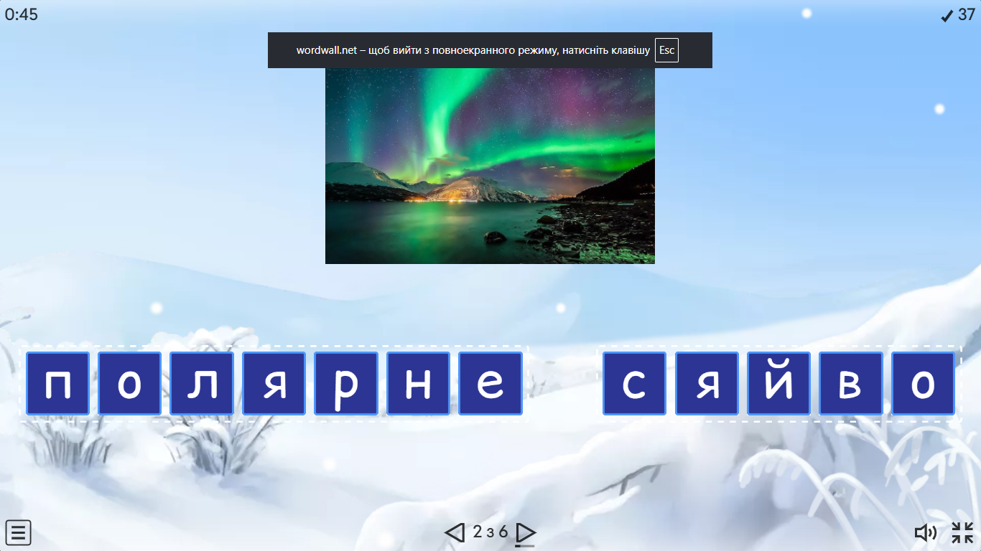
я
р
о
н
е
п
л
в
о
я
й
с

Slide 11
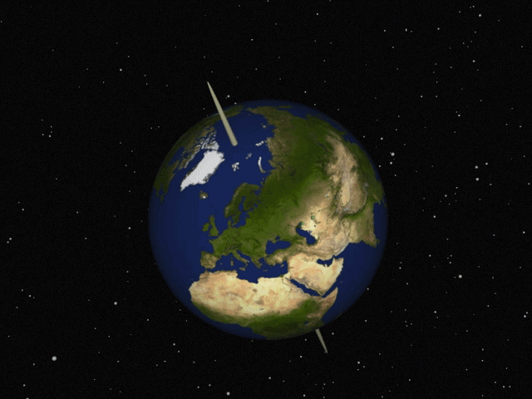

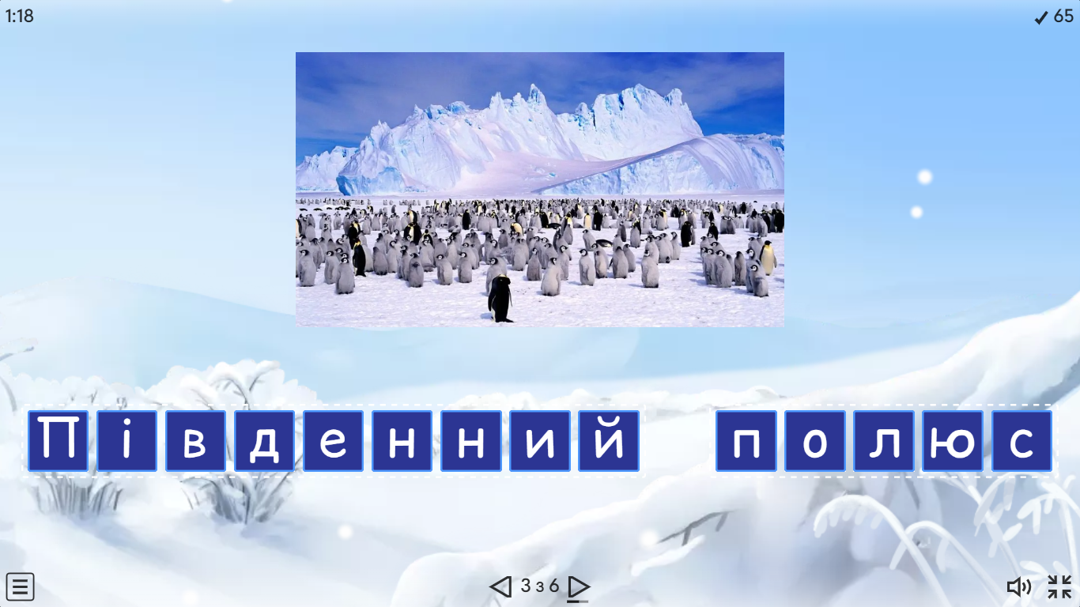
і
и
в
П
п
с
ю
л
о

Slide 12
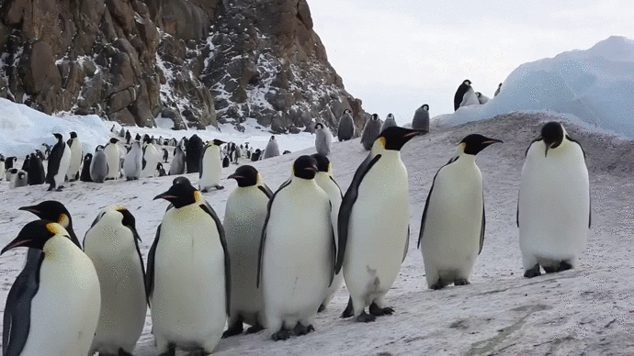
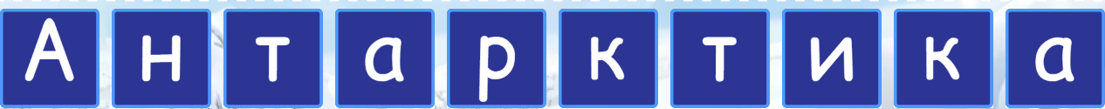
А
к
к
т
т
р
н
а
а
и

Slide 13

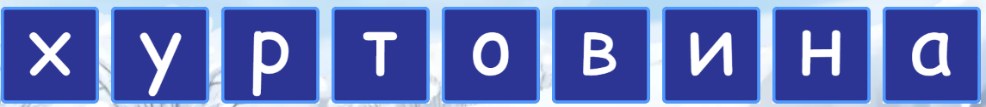
в
н
р
у
а
и
о
х

Slide 14
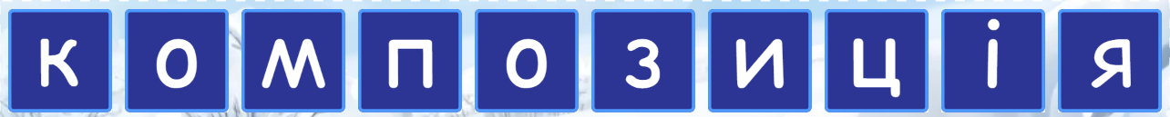
з
о
о
ц
я
м
к
і
п
и

Slide 15


Slide 17


